Slide 1

Senzory pro EZS

Slide 2

Název projektu: Nové ICT rozvíjí matematické a odborné kompetence
Číslo projektu: CZ.1.07/1.5.00/34.0228
Název školy: Střední odborná škola Litovel, Komenského 677
Číslo materiálu: III/2-12-05_Snímače s polovodičovými tenzometrickými pásky
Autor: Ing. Janyška Lubomír
Tématický okruh: Senzory pro EZS
Ročník: II.
Datum tvorby: 10.03.2013
Autorem materiálu a všech jeho částí, není-li uvedeno jinak, je
Ing. Janyška Lubomír

Slide 3
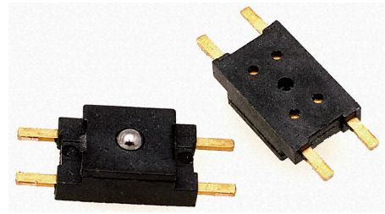
Snímače s polovodičovými tenzometrickými pásky
Tyto snímače jsou vytvořeny difuzí nečistot do čistého křemíku. Deformací takto vytvořených odporů se v nich mění pohyblivost nosičů nábojů a tím i vodivost dosti výrazně. Nazývá se to piezo-odporový efekt.

Slide 4
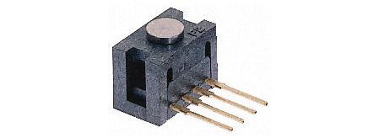
Změna délky a průřezu polovodičových cest ovlivňuje vlastnost těchto polovodičových odporů jen velmi málo. Natahování způsobuje u P-vodivých tenzometrických odporů nárůst hodnoty a u N-vodivých polovodičů naopak pokles hodnoty odporu. Polovodičové tenzometrické odpory jsou mnohem menší než kovové a oproti kovovému tenzometrickému odporu mají 50 až 60 krát větší citlivost.

Slide 5
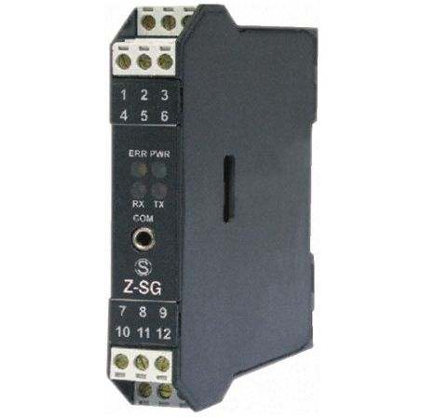
Polovodičové tenzometrické odpory mají mnoho podob. Často jsou na témže křemíkovém nosiči vytvořeny polovodičové odpory typu P i typu N, jako např. na křemíkové membráně tlakoměru. Takový snímač má plochu 3,5mm x 3,5mm. Skládá se ze čtyř odporových elementů a je zapojen jako úplný můstek.

Slide 6
U polovodičových tenzometrických odporů není změna odporu lineární tedy přímo (lineárně) úměrná prodloužení a dále je funkce teplotně závislá.
Z těchto důvodů jsou polovodičové tenzometrické odpory používány méně než kovové.

Slide 7
Anotace:
Tato prezentace slouží k výkladu snímačů fyzikálních veličin. Žáci na základě studia stanoví vlastnosti a funkce jednoduchých obvodů pro systémy EZS.
Použité zdroje:
Autorem materiálu a všech jeho částí, není-li uvedeno jinak, je Ing. Janyška Lubomír

